Slide 1
專題方案試想
A組:洪偉陞 夏進源 張韋翔 林峻源 黃立宇

Slide 2
其一:彈力護膝
此護膝主要用於輔助膝蓋運動，在膝蓋彎曲後伸直的過程中，利用彈簧的彈力減少伸直時所需的負擔。彎曲時需轉動的部分由齒輪作動，並壓縮彈簧，伸直時彈簧將輔助關節伸直，以達到減輕關節負擔的作用。
研究動機是因時常看到老者上下樓梯極為不便，運動員頻繁的運動也很傷膝蓋，所以才有此次的主題。研究的方法可以以市面上已有的産品作為參考，逐個將零件分解，以達到減負及找出更好材料的可能。

Slide 3
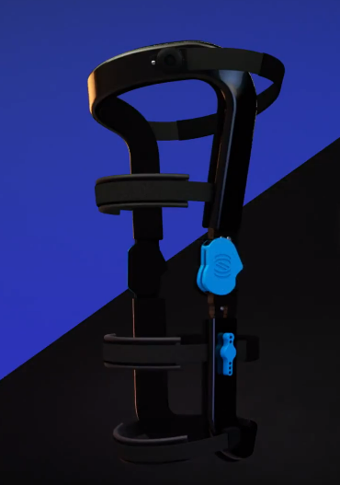
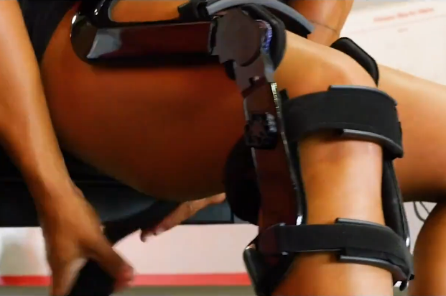
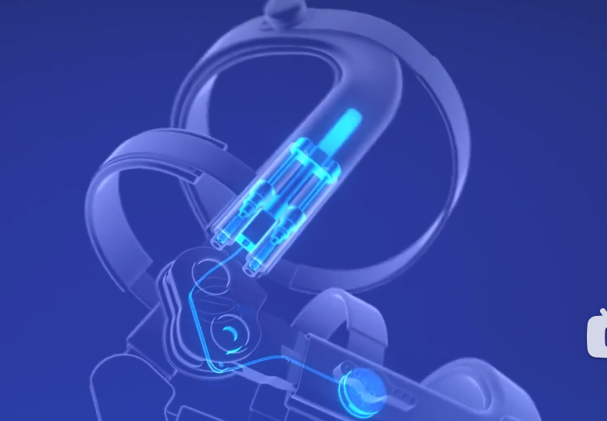
圖片展示
圖片來源:
https://www.bilibili.com/video/BV1kx411H7vJ/?spm_id_from=333.337.search-card.all.click

Slide 4
其二:仿生義肢
此義肢利用馬達帶動連桿的方式模擬正常雙足的行走，但有個非常不方便的地方，那便是無法轉彎，所以研究的方向將放在轉向機構的研發（可以參考汽車的差速器結構），並以軟件模擬各連桿所需的強度並制作各種材料的優劣表，但礙於經費問題，所以制作時只會以3D列印的材料為主，若還有時間，可在減負的部分再做討論。
研究動機是因查找網路上的義肢相關資料時，發現實在很少關於轉向及上下樓梯的機構及說明，因此便想可否以此次機會，來研究義肢轉向及上下樓梯的可行性。

Slide 5
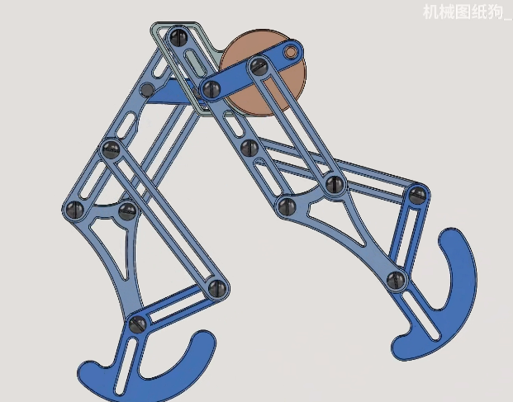
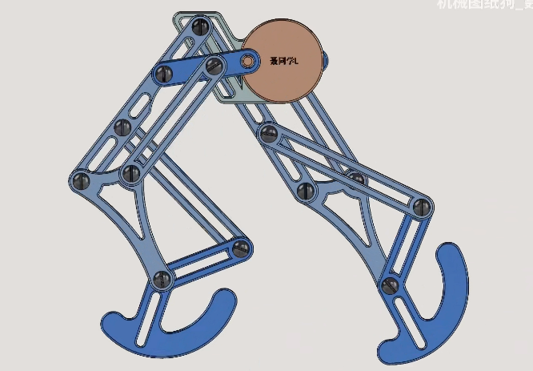
圖片展示
圖片來源:
https://www.bilibili.com/video/BV1v541157RE/?spm_id_from=333.999.0.0

Slide 6
其三:仿生木馬
現代人一生要見一次馬都很困難，所以才有了這次的題目，原理依舊是以馬達帶動連桿以保證機構能以仿生馬的方式行走。材料的部分可以木頭為主，先進行結構分析以探究可能性，然後以雷雕機成型部件，最後拼裝，試想若是能在現代都市中看到如此作品，必然令人耳目一新。實際上也可應用於遊樂園之類的娛樂場所，相信沒人會不喜歡如此具有現代風情，且栩栩如生的機械馬。
研究動機是因感嘆現代人困於都市快節奏的生活中，每日少不了與機器相處，甚少時間接觸有關自然的生物，既然如此，何不嘗試結合機構與生物，既能了解機器的原理，亦可欣賞自然生物天工般的姿態。

Slide 7
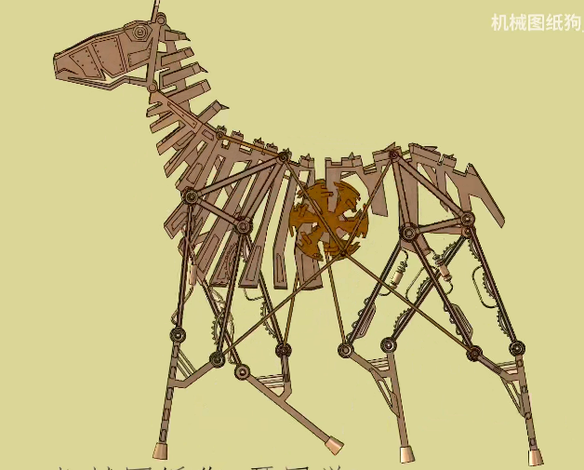
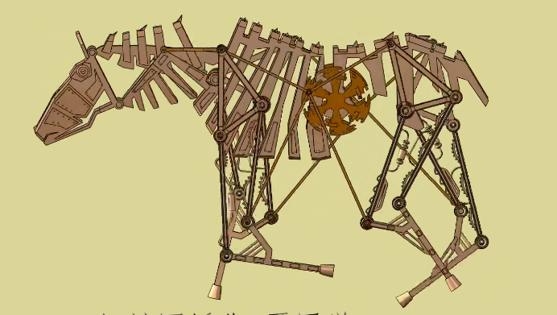
圖片展示
圖片來源:
https://www.bilibili.com/video/BV1dk4y1B7ao/?spm_id_from=333.999.0.0&vd_source=1c22e35ddab5e073090b5e3b19253d00

